Slide 1
LOM SVETLOBE
Svetloba se pri prehodu iz ene prozorne snovi v drugo lomi – spremeni smer in hitrost širjenja.

Slide 2
Pogled žarkov, ko curek svetlobe usmerimo
na vodno gladino:
Vpadna pravokotnica
α > β
Vpadni kot
Vpadni žarek
α
zrak
voda
Lomni žarek
β
Lomni kot

Slide 3
Svetlobni žarki se ob prihodu iz zraka
v vodo (ali iz zraka v steklo) lomijo
k vpadni pravokotnici.
Ob prehodu iz vode v zrak (ali iz stekla v
zrak) pa se lomijo stran od nje.

Slide 4
Kadar svetloba prehaja iz redkejše snovi
v gostejšo snov, se svetlobni curek lomi
k vpadni pravokotnici.
Svetloba se ne lomi, če pade na
mejo dveh snovi pravokotno.

Slide 5
Potek žarkov skozi planparalelno ploščo:
α
β
α

Slide 6
LEČE
Lupa, očala, mikroskopi, teleskopi,
daljnogledi so naprave, ki vsebujejo leče.

Slide 7
Leče so posebej oblikovani predmeti
iz prozornih snovi, ki različno lomijo
svetlobo.

Slide 8
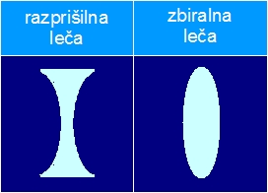
Ločimo:
1. ZBIRALNO LEČO,
ki je v sredini debelejša kot na robu,
svetlobo zbira,
snop usmeri skozi točko za lečo,
rišemo jo:

Slide 9
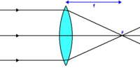
Goriščna razdalja
GORIŠČE
F

Slide 10
2. RAZPRŠILNO LEČO:
ki je na sredini tanjša kot na robu,
svetlobo razprši,
slika je navidezna,
rišemo jo:
>
*
>

Slide 11
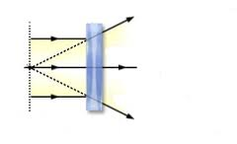

Slide 12
PRESLIKAVE Z ZBIRALNO LEČO
GORIŠČE – točka na optični osi, v kateri se sekajo
žarki pri prehodu skozi lečo (F).
Leča ima dve gorišči.
GORIŠČNA RAZDALJA – razdalja od središča leče do
gorišča (f). Je lastnost, po kateri se
leče med seboj razlikujejo.

Slide 13
a – velikost predmeta
b – velikost slike
l – oddaljenost predmeta od leče
l1 – oddaljenost slike od leče
f – goriščna razdalja

